Slide 1


EL SIMULADOR DE CONEXIONES DELTA Y ESTRELLA DEL LABORATORIO DE ELECTRICIDAD Y SU APORTE EN EL APRENDIZAJE DE LOS GUARDIAMARINAS.
ELABORADO POR:
GM 4/B COLOMA PARDO IRON

Slide 2
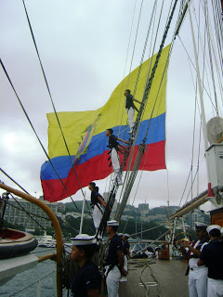
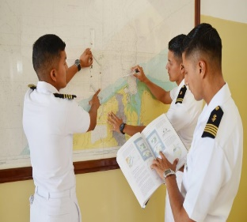
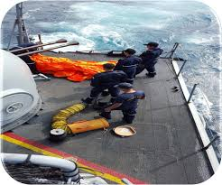
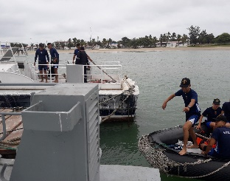
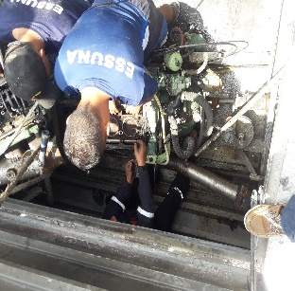
AGENDA
Justificación
Objetivo general
Objetivo específico
Fundamentación teórica
Marco legal
Resultados de la investigación y propuesta
Conclusiones
Recomendaciones
Problema
1
2
3
4
5
6
7
8

Slide 3
PROBLEMA
El estado actual de los equipos del laboratorio de electricidad limita el alcance de los objetivos del Rediseño Curricular de la Carrera Ciencias Navales afectando el desarrollo del proceso de enseñanza – aprendizaje.

Slide 4
JUSTIFICACIÓN
UNIDADES DE LA ESCUADRA NAVAL
BUQUE ESCUELA GUAYAS
EQUIPOS EN MAL ESTADO
REDISEÑO DE LA CARRERA EN CIENCIAS NAVALES

Slide 5
OBJETIVO GENERAL
Analizar el uso de las conexiones delta y estrella dentro de las unidades de abordo y determinar la funcionalidad de los equipos del simulador comprobando la viabilidad de mejorar el mismo para el mantenimiento o cambio de equipos que lo requieran contribuyendo a la formación del guardiamarina y a las prácticas dentro de la Escuela Naval.

Slide 6
OBJETIVOS ESPECÍFICOS
1
Analizar si las conexiones delta y estrella son de utilidad mediante una entrevista a los oficiales de las unidades abordo para verificar la importancia de mejorar el simulador de electricidad de la Escuela Naval.
2
Determinar que equipos del simulador mediante la comprobación de su funcionalidad requieren un remplazo o mantenimiento para la correcta obtención de resultados dentro del laboratorio.
3
Realizar una propuesta de prácticas de laboratorio basado en equipos que se recomiendan adquirir para un correcto uso del mismo y así contribuir al aprendizaje de los guardiamarinas.

Slide 7



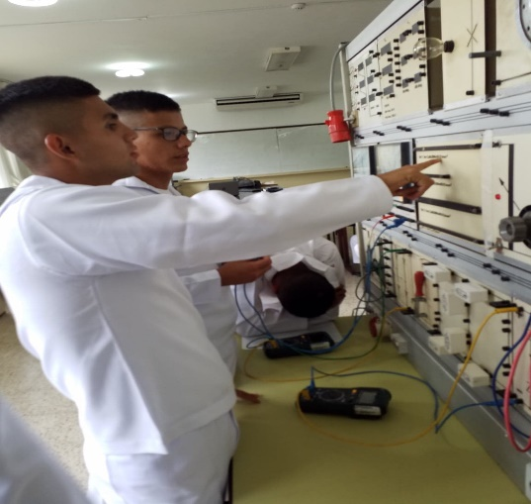
FUNDAMENTACIÓN TEÓRICA
Prácticas profesionales
Formación del guardiamarina

Slide 8
FUNDAMENTACIÓN TEÓRICA
Periodos | Asignaturas | Total academia | Horas docencia | Horas prácticas | Horas autónomo
I | 5 | 720 | 240 | 240 | 240
II | 6 | 816 | 272 | 272 | 272
III | 6 | 816 | 272 | 272 | 272
IV | 7 | 816 | 272 | 272 | 272
V | 6 | 816 | 272 | 272 | 272
VI | 6 | 816 | 272 | 272 | 272
VII | 7 | 816 | 272 | 272 | 272
VIII | 6 | 816 | 272 | 272 | 272
IX | 7 | 816 | 208 | 208 | 208
X | 6 | 816 | 192 | 192 | 192
TOTAL | 62 | 8064 | 2544 | 2544 | 2544
Fuente: Rediseño curricular carrera ciencias navales

Slide 9
FUNDAMENTACIÓN TEÓRICA
Nombre completo de la carrera: | Ciencias Navales
Tipo de Trámite | Rediseño
Tipo de Formación | INGENIERÍA
Campo amplio | Servicios
Campo específico | Servicios de seguridad
Campo detallado | Educación Policial, Militar y Defensa
Título que Otorga | Oficial de Marina
Modalidad de aprendizaje | Dual
N° semanas por período académico | 16 semanas
Número de períodos académicos: | 10
Número de horas por período académico | 720 (I) 816 (II, III, IV, V, VI, VII, VIII, IX, X)
Total de horas de la carrera | 8.824
Fuente: Rediseño curricular carrera ciencias navales

Slide 10
MARCO LEGAL
  Art 11.- Habla sobre la organización del aprendizaje, que esta consiste en la planificación del proceso formativo del estudiante, a través de actividades de aprendizaje, componentes de docencia, componentes de prácticas de aplicación y experimentación de los aprendizajes.
Art 15.- Se habla sobre las prácticas que se deben realizar para poder cumplir con un proceso de formación integral, ya sea en los lugares profesionales, prácticas en laboratorios o prácticas e campo, logrando así asimilar todos los conocimientos adquiridos.
REGLAMENTO DE RÉGIMEN ACADÉMICO
  Art. 44.- Modalidad dual. - En esta modalidad, el aprendizaje del estudiante se produce tanto en entornos institucionales educativos como en entornos laborales reales, virtuales y simulados, lo cual constituye el eje organizador del currículo
  Art 47 – 3. - En la modalidad dual, por cada hora del componente de docencia, se establecerán en la planificación curricular 2 horas de los componentes de práctica de los aprendizajes y de aprendizaje autónomo.

Slide 11
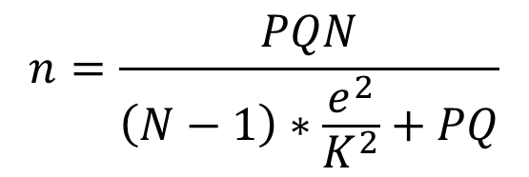
POBLACIÓN O MUESTRA
n = Tamaño de la muestra
PQ = Constante de la varianza poblacional (0,25)
N = Tamaño de la población
e = Error máximo admisible (al 5%).
K = Coeficiente de corrección del error (1,96).
$$n=\frac{PQN}{\left(N−1\right)∗\frac{e^{2}}{K^{2}}+PQ}$$

Slide 12
POBLACIÓN O MUESTRA
n= 33 personas
Guardiamarinas | Población
Arma | 28
Servicios | 8
TOTAL | 36

Slide 13
TÉCNICA DE RECOLECCIÓN DE DATOS
ENTREVISTAS
¿Para el desempeño de sus funciones ha trabajado usted con transformadores eléctricos trifásicos?
Detalle qué actividades ha realizado con ellos.
¿En el desempeño de su trabajo ha tenido usted algún incidente o accidente eléctrico dentro de la unidad de abordo?
En el caso de responder con afirmación indique:
¿Cuál fue el motivo del evento?
¿Podría usted describir brevemente el evento?
¿Qué equipos o materiales resultaron afectados?
¿Conoce usted el costo de las reparaciones de los daños?

Slide 14
TÉCNICA DE RECOLECCIÓN DE DATOS
ENTREVISTAS
¿Para el rendimiento de sus funciones ha trabajado usted con transformadores eléctricos trifásicos?
Conexiones para un motor
Prácticas de ensayo
Conexiones sencillas

Slide 15
TÉCNICA DE RECOLECCIÓN DE DATOS
¿En el desempeño de su trabajo ha tenido algún incidente o accidente eléctrico dentro de la unidad de abordo?
 | frecuencia | porcentaje
Si | 0 | 0
No | 7 | 100.00
Tal vez | 0 | 0
total | 7 | 100.00
Fuente: Autor

Slide 16
PROCESAMIENTO DE DATOS
    ENCUESTAS
¿Considera usted que los equipos del laboratorio de electricidad se encuentran totalmente operativos?
¿Considera usted que el laboratorio cuenta con los equipos necesarios para realizar todas las prácticas estipuladas en el sílabo de la carrera "Oficial de Marina"?
¿Si se adquirieran los equipos necesarios para completar todas las prácticas en el laboratorio de electricidad podría usted lograr una mejor asimilación de los conocimientos adquiridos durante las clases teóricas?
¿Considera usted que el tiempo de prácticas en el simulador es suficiente para reforzar los conocimientos adquiridos en las clases?
¿Considera usted importante el aprendizaje de la electricidad para su carrera como Oficial de Marina?

Slide 17
PROCESAMIENTO DE DATOS
    ENCUESTAS

Slide 18
ANÁLISIS DE LAS FRAGATAS MISILERAS
GENERADORES PRINCIPALES
GENERADORES SECUNDARIOS
FASES : 3
VOLTAJE : 450 V
FRECUENCIA : 60 Hz
POTENCIA : 750 kW
CORRIENTE : 1200 A
F.P. : 0,8
RPM : 1800
FASES : 3
VOLTAJE : 450 V
FRECUENCIA : 60 Hz
POTENCIA : 500 kW
CORRIENTE : 802 A
F.P. : 0,8
RPM : 1800

Slide 19
ANÁLISIS DE LAS FRAGATAS MISILERAS
IMPORTANCIA DE LOS GENERADORES
CONDICIÓN 5:
OPERACIÓN NORMAL EN PUERTO
CONDICIÓN 3: OPERACIÓN NORMAL EN NAVEGACIÓN
CONDICIONES DE NAVEGACIÓN
CONDICIÓN 3 MODIFICADA:
OPERACIÓN BAJO CONDICIONES DE RIESGO
CONDICIÓN 1:
OPERACIÓN EN COMBATE

Slide 20
ANÁLISIS DEL BUQUE ESCUELA GUAYAS
GENERADORES PRINCIPALES
GENERADOR DE EMERGENCIA
DIESEL
440 V
375KVA
492,1 A
60 HZ
3 FASES
1800 RPM
DIESEL
440 V
126 KVA
152 A
60 HZ
3 FASES
1800 RPM

Slide 21
ANÁLISIS DEL BUQUE ESCUELA GUAYAS
IMPORTANCIA DE LOS GENERADORES
CONDICIÓN X:
OPERACIÓN NORMAL EN PUERTO
CONDICIÓN Y: OPERACIÓN NORMAL EN NAVEGACIÓN
CONDICIONES DE NAVEGACIÓN
CONDICIÓN Z:
OPERACIÓN BAJO CONDICIONES DE RIESGO

Slide 22
ANÁLISIS DEL BUQUE ESCUELA GUAYAS
GENERADOR DE EMERGENCIA
BOMBA DEL SERVO 1
GIROCOMPÁS
LUCES DE NAVEGACIÓN
BOMBA CI #3
VENTILACIÓN
TABLERO SECUNDARIO
TRANSFORMADOR 440-115 V

Slide 23
ANÁLISIS DE LAS FRAGATAS MISILERAS
Se prefiere la potencia trifásica AC sobre la DC porque brinda más potencia.
Se prefiere la trifásica en lugar de la fase única, pues se tiene más potencia.
En caso de fallar una fase puede continuar trabajando normalmente con las 2 fases restantes.
BENEFICIOS DE LAS CONEXIONES TRIFÁSICAS DENTRO DE LAS UNIDADES NAVALES

Slide 24
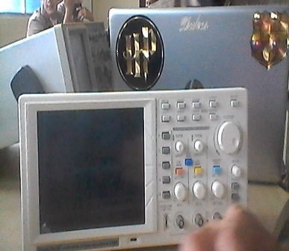
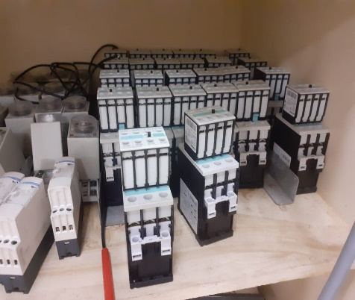
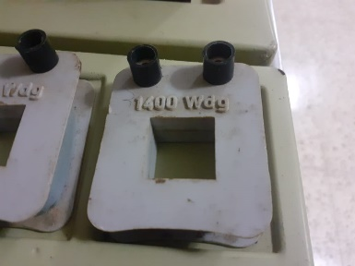
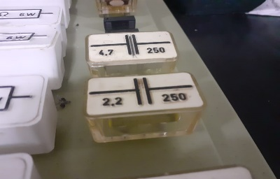
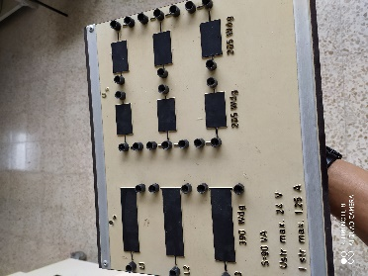
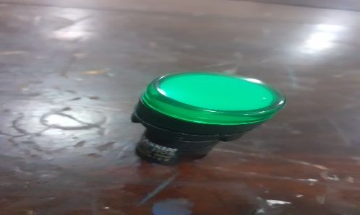
INSPECCIÓN TÉCNICA
FICHA DE OBSERVACIÓN 1
NOMBRE | OPERATIVO | NO OPERATIVO
Inductores de varios valores | 60 | 0
Capacitor de varios valores | 1 | 0
Cables de conexión banana | 105 | 0
Reostato trifásico | 2 | 2
Motores de inducción trifásica en Y 1HP | 4 | 0
Medidores de inducción trifásica en Y 0,5HP | 2 | 0
Contactores trifásicos | 20 | 0
Relevadores con retardo a la conexión | 12 | 0

Slide 25
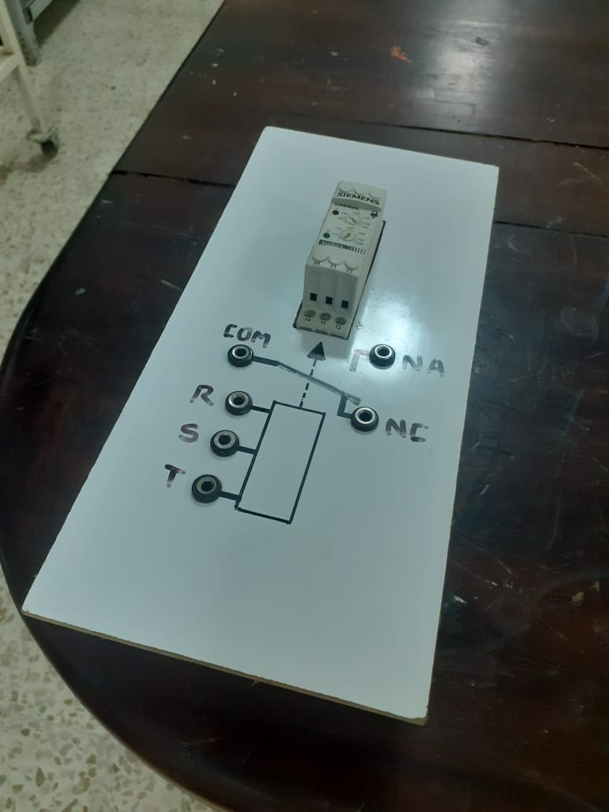
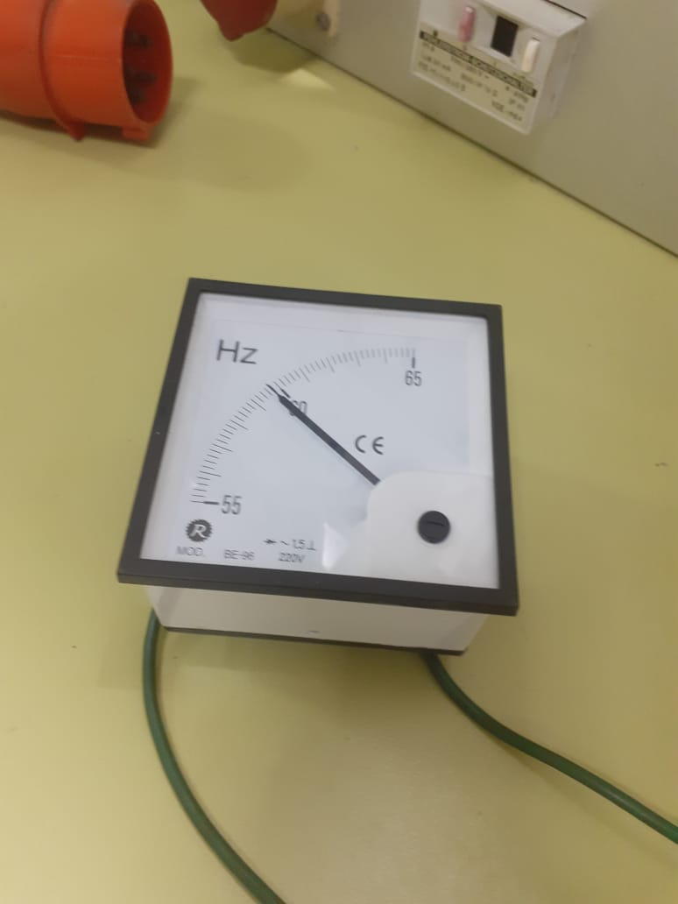
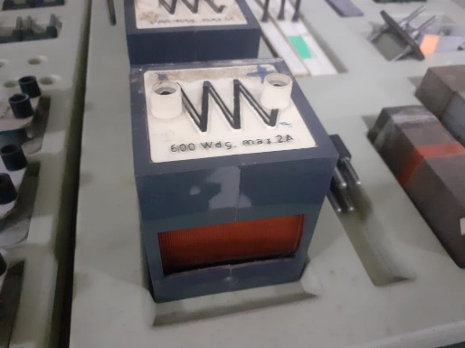
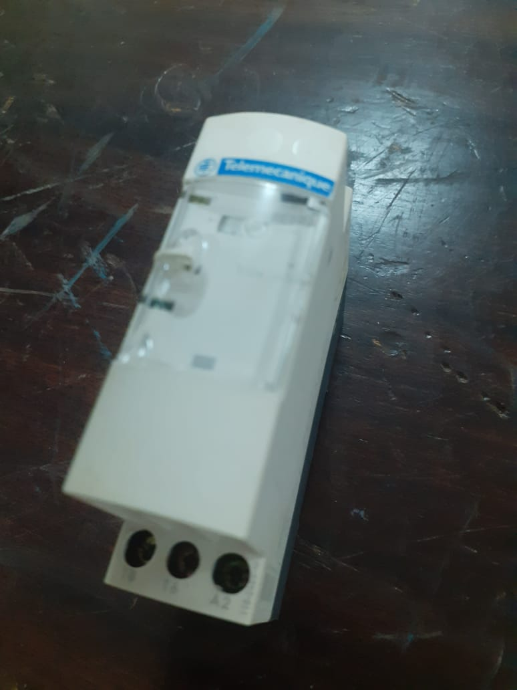
INSPECCIÓN TÉCNICA
NOMBRE | OPERATIVO | NO OPERATIVO
Relevadores con retardo a la desconexión | 1 | 2
Supervisores de fase trifásicos | 11 | 0
Luces piloto de 220V | 6 | 6
Breakers trifásicos de 10A | 10 | 0
Voltímetros análogos | 5 | 10
Amperímetros análogos | 5 | 10
Medidores de frecuencia análogos | 5 | 15
Botoneras con contactos NC y NA | 6 | 4

Slide 26
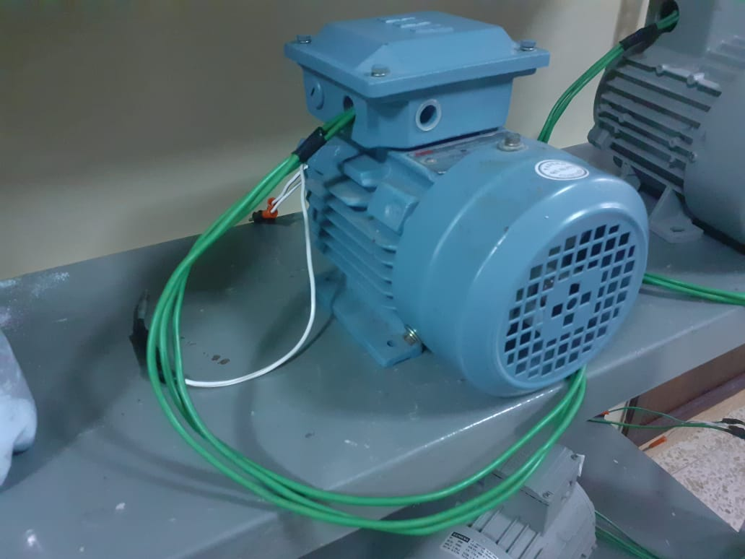
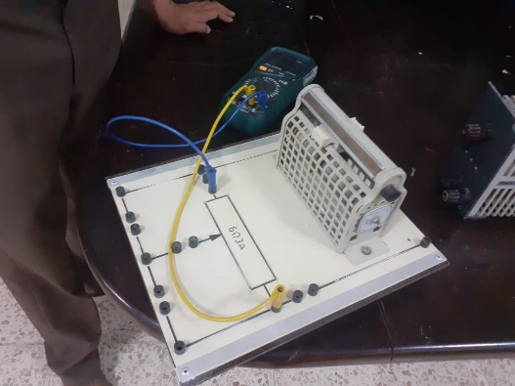
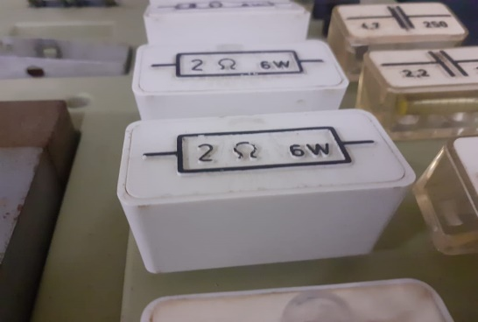
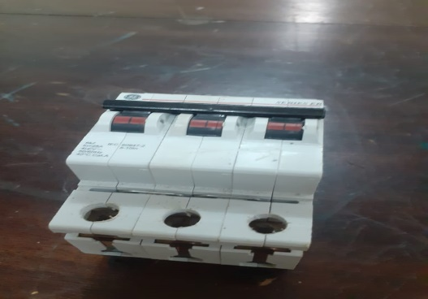
INSPECCIÓN TÉCNICA
NOMBRE | OPERATIVO | NO OPERATIVO
Lámparas incandescentes 220V | 2 | 2
Bobinas de varios valores 0,5A | 40 | 0
Bobinas de varios valores a 2A | 12 | 0
Capacitores de varios valores a 250V | 21 | 0
Resistencias de varios valores de 15W | 8 | 0
Resistencias de varios valores de 6W | 66 | 0
Reóstatos monofásicos de 3000 ohm | 0 | 15
Reóstatos de 2000 ohm | 0 | 2

Slide 27
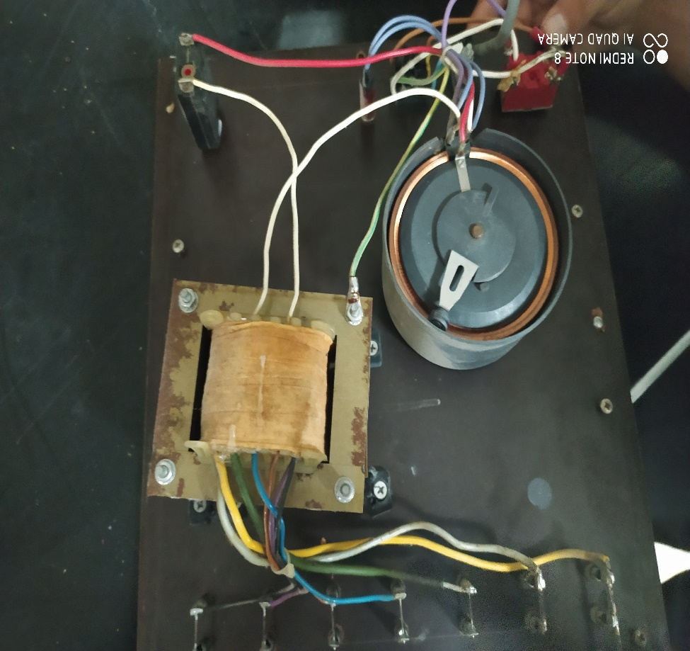
INSPECCIÓN TÉCNICA -RESULTADOS
FICHA DE OBSERVACIÓN 2
CABLES SULFATADOS Y OXIDADOS
SOLDADURAS DEFECTUOSAS
BOBINADO QUEMADO

Slide 28
PROPUESTA
Prácticas de laboratorio basado en equipos que se recomiendan adquirir para un correcto uso del mismo y así contribuir al aprendizaje de los guardiamarinas

Slide 29
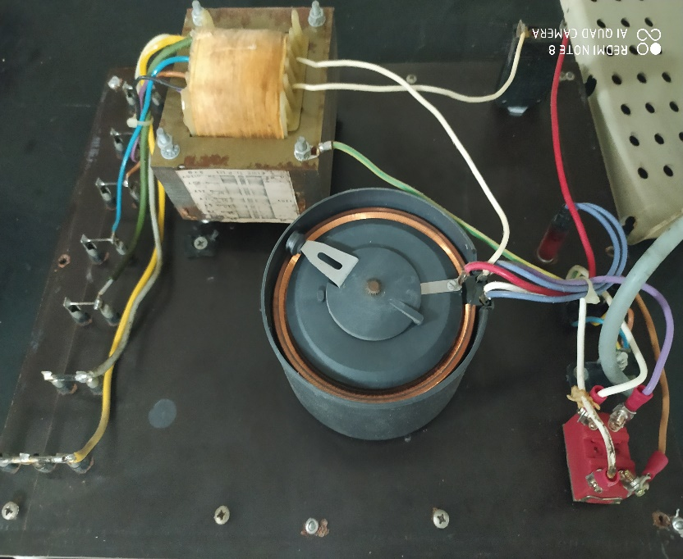
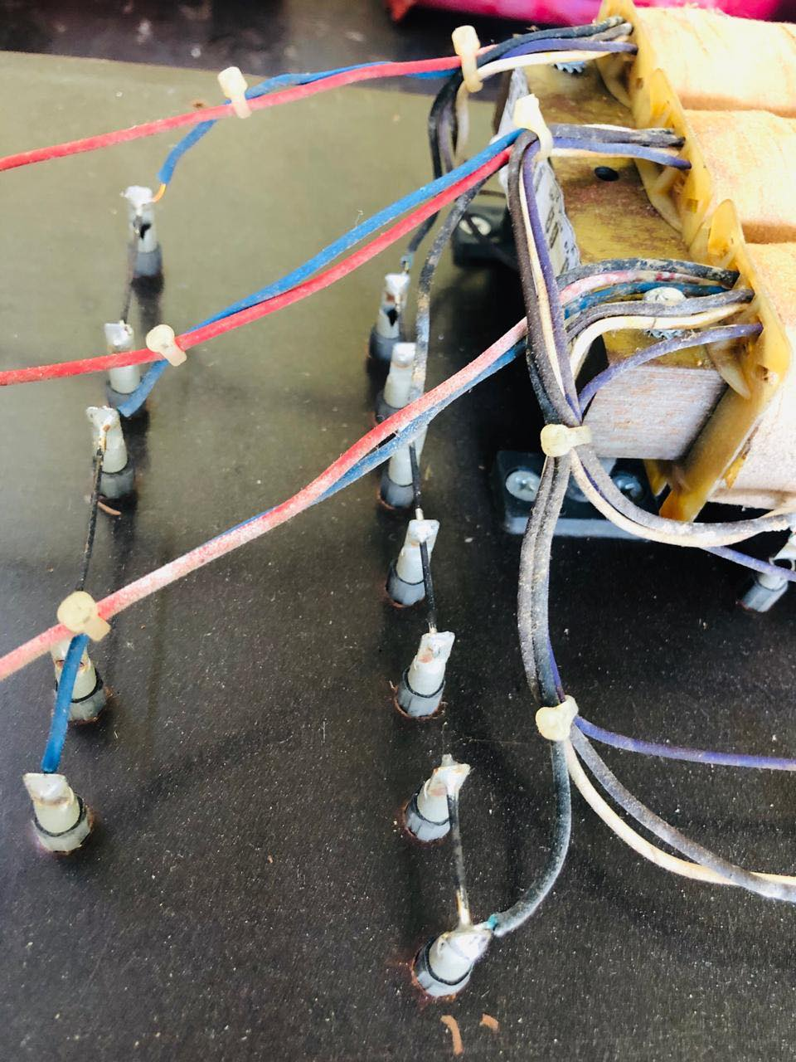
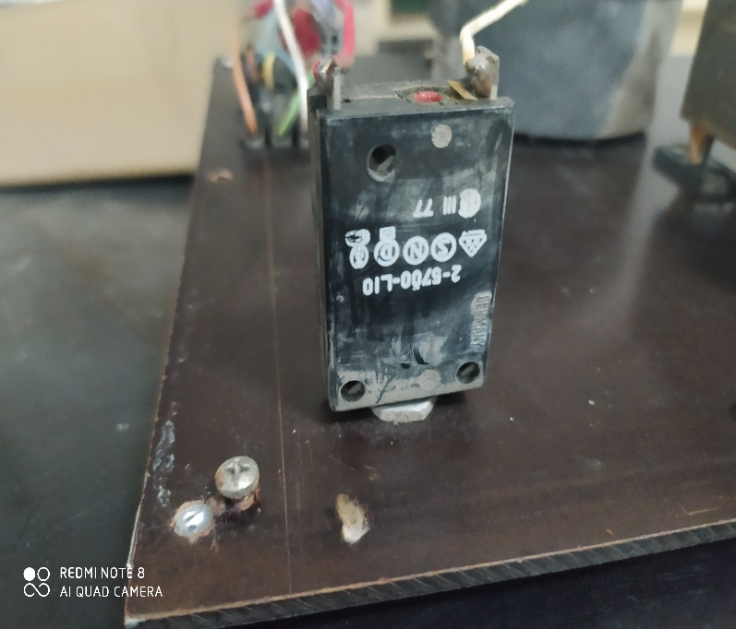
PROPUESTA - JUSTIFICACIÓN
RECUPERACIÓN
Fuente: autor

Slide 30
COTIZACIÓN DE MANTENIMIENTO
TRANSFORMADORES
MEGADO DE BOBINA
NUEVA MEDICIÓN
GENERADORES DE FUNCIONES Y OSCILOSCOPIOS
MEDICIÓN DE PRUEBA
NUEVA MEDICIÓN
LIMPIEZA
SECADO Y EMBARNIZADO
LIMPIEZA DE LA TARJETA
SECADO Y EMBARNIZADO
TRANSFORMADORES
Mantenimiento del transformador ( $ 170 )
Mantenimiento de 4 transformadores ( $ 680 )
GENERADOR DE FUNCIONES Y OSCILOSCOPIOS
Mantenimiento individual ( $ 150 )
Mantenimiento de 4 generadores y 4 osciloscopios ( $ 1200 )
TOTAL: $ 1880
Observación: No es conveniente realizar el mantenimiento de los osciloscopios y generadores de funciones ya que no miden adecuadamente por lo que se deberá cambiar componentes de la tarjeta y es mejor adquirir unos actualizado porque ya han cumplido su vida útil.

Slide 31
COTIZACIÓN DE COMPRA
PROPUESTA
NOMBRE | CANTIDAD | CARACTERÍSTICAS | PRECIO UNIT | TOTAL
OSCILOSCOPIO DE ALMACENAMIENTO DIG 100MHZ | 4 | Banco de 100MHz, osciloscopios digitales Ethernet, RS232, interfaz USB LCD - Pantalla a color 2 canales CAT I 400V Grabar, guardar | $ 433.29 | $ 1733.16
GENERADOR DE FUNCIONES LCD 10MHZ | 4 | Arbitrario de 10MHz, generador de funciones de barrido, DDS 1 canal seno, cuadrado, pulso, rampa, tipo de pantalla de ruido LCD | $ 299.00 | $ 1196.00

Slide 32
COTIZACIÓN DE COMPRA
PROPUESTA
DGTL MULTIMETER PRO DMM | 4 | Multímetro digital automático de mano (DMM) Pantalla LCD de 4 dígitos Voltaje, corriente, resistencia, capacitancia, temperatura, frecuencia Función de prueba de diodo Características Apagado automático, retención | $ 32.99 | $ 131.96
TOTAL |  |  |  | $ 3061.12

Slide 33
PRÁCTICAS PROPUESTAS
PROPUESTA
Al adquirir los equipos propuestos o realizar el mantenimiento de los que se encuentran en el laboratorio es posible completar todas las prácticas de laboratorio propuestas a continuación y poder realizar las prácticas de transformadores trifásicas que se encuentran en el actual sílabo académico y que no eran posible completarlas.
Transformador trifásico con conexión Y-Y Transformador trifásico con conexión Y-D Transformador trifásico con conexión Y-Z Transformador trifásico con conexión D-Y Transformador trifásico con conexión D-D Transformador trifásico con conexión D-Z Transformador trifásico con conexión Z-Y Transformador trifásico con conexión Z-D

Slide 34
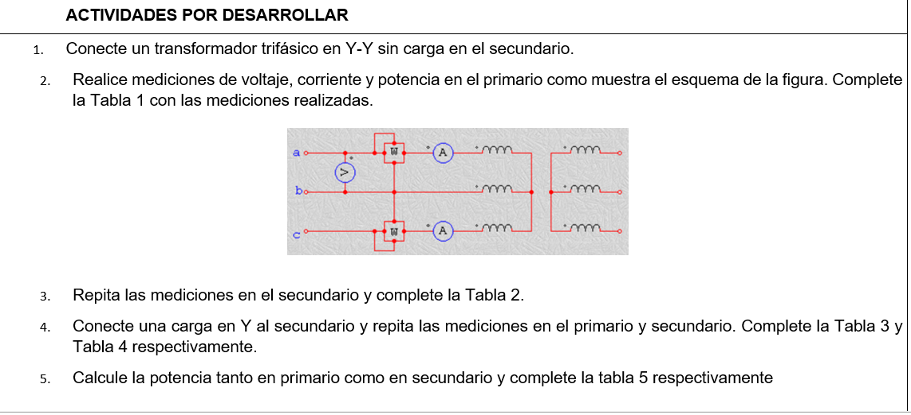
PRÁCTICAS PROPUESTAS
PROPUESTA

Slide 35
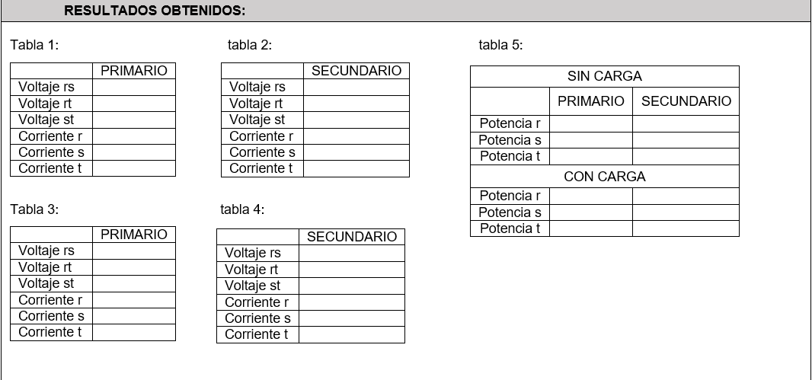
PRÁCTICAS PROPUESTAS
PROPUESTA

Slide 36
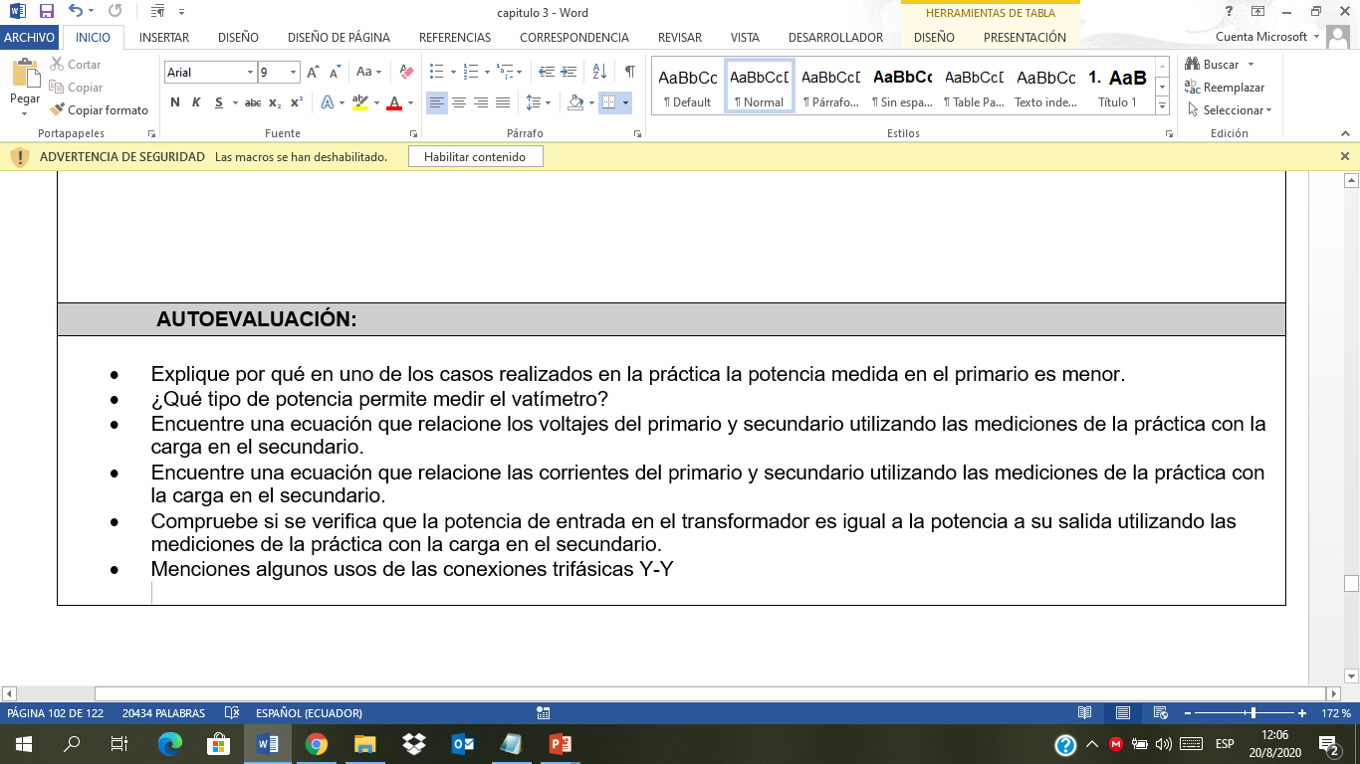
PRÁCTICAS PROPUESTAS
PROPUESTA

Slide 37
BENEFICIOS
GENERADORES DE FUNCIONES Y OSCILOSCOPIOS
Electricidad y Electrónica Aplicada a las Ciencias Navales
PRÁCTICAS COMPLETADAS | PRÁCTICAS QUE SE PODRÍA AGREGAR
Práctica 2.1: Capacitores e inductores en CC. | Respuesta de circuitos resistivos en AC.
Práctica 2.2: Capacitores e inductores en AC. | Respuesta de capacitores en AC.
 | Respuesta de inductores en AC.
 | Respuesta de circuitos RLC en AC.
 | El diodo rectificador en AC: rectificador de media onda.
 | Respuesta de transistores BJT en AC.
 | Respuesta de transistores JFET en AC.

Slide 38
TRANSFORMADORES TRIFÁSICOS
Sistemas Eléctricos y Electrónicos Navales
PRÁCTICAS COMPLETADAS
Práctica 2.1: Transformador monofásico elevador. | Práctica 4.5: Generador monofásico.
Práctica 2.2: Transformador monofásico reductor. | Práctica 4.6: Generador trifásico de tres polos.
Práctica 2.3: Transformador monofásico con conexión central. | Práctica 4.7: Generador trifásico de doce polos.
Práctica 2.4: Transformador YY. | Práctica 4.8: Generador trifásico: variación de frecuencia y voltaje pico.
Práctica 2.5: Transformador DY.
Práctica 2.6: Transformador YD.
Práctica 2.7: Transformador DD.
Práctica 2.8: Transformador YZ.
Práctica 2.9: Transformador DZ.

Slide 39
TRANSFORMADORES TRIFÁSICOS
Sistemas Eléctricos y Electrónicos Navales
100%: 34 PRÁCTICAS TOTALES
58,8%: 20 COMPLETADAS
41.2%: 14 PRÁCTICAS FALTANES

Slide 40
BENEFICIOS
Sistemas Eléctricos y Electrónicos Navales
PRÁCTICAS QUE SE PODRÍA AGREGAR
Ángulo de fase entre voltaje y corriente en circuitos RLC. | Determinación de la ubicación del punto en los bobinados primarios y secundarios de un transformador conectado en D-Y.
Potencia en un sistema antes y después de corregir el factor de potencia. | Determinación de la ubicación del punto en los bobinados primarios y secundarios de un transformador conectado en Y-Z.
Desbalance de carga en un sistema trifásico. | Determinación de la ubicación del punto en los bobinados primarios y secundarios de un transformador conectado en Z-Y.
Determinación de la ubicación del punto en los bobinados primarios y secundarios de un transformador conectado en Y-Y. | Determinación de la ubicación del punto en los bobinados primarios y secundarios de un transformador conectado en D-Z.
Determinación de la ubicación del punto en los bobinados primarios y secundarios de un transformador conectado en D-D. | Determinación de la ubicación del punto en los bobinados primarios y secundarios de un transformador conectado en Z-D.
Determinación de la ubicación del punto en los bobinados primarios y secundarios de un transformador conectado en Y-D. | Ángulo de fase del voltaje entre el primario y secundario de un transformador en Y-Y.

Slide 41
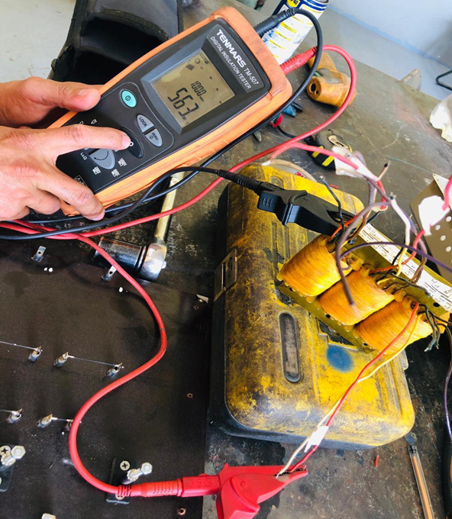
MANTENIMIENTO
MEDICIÓN DE PRUEBA
LIMPIEZA DEL TRASFORMADOR
NUEVA MEDICIÓN
SECADO Y EMBARNIZADO
MEGADO DE BOBINA

Slide 42
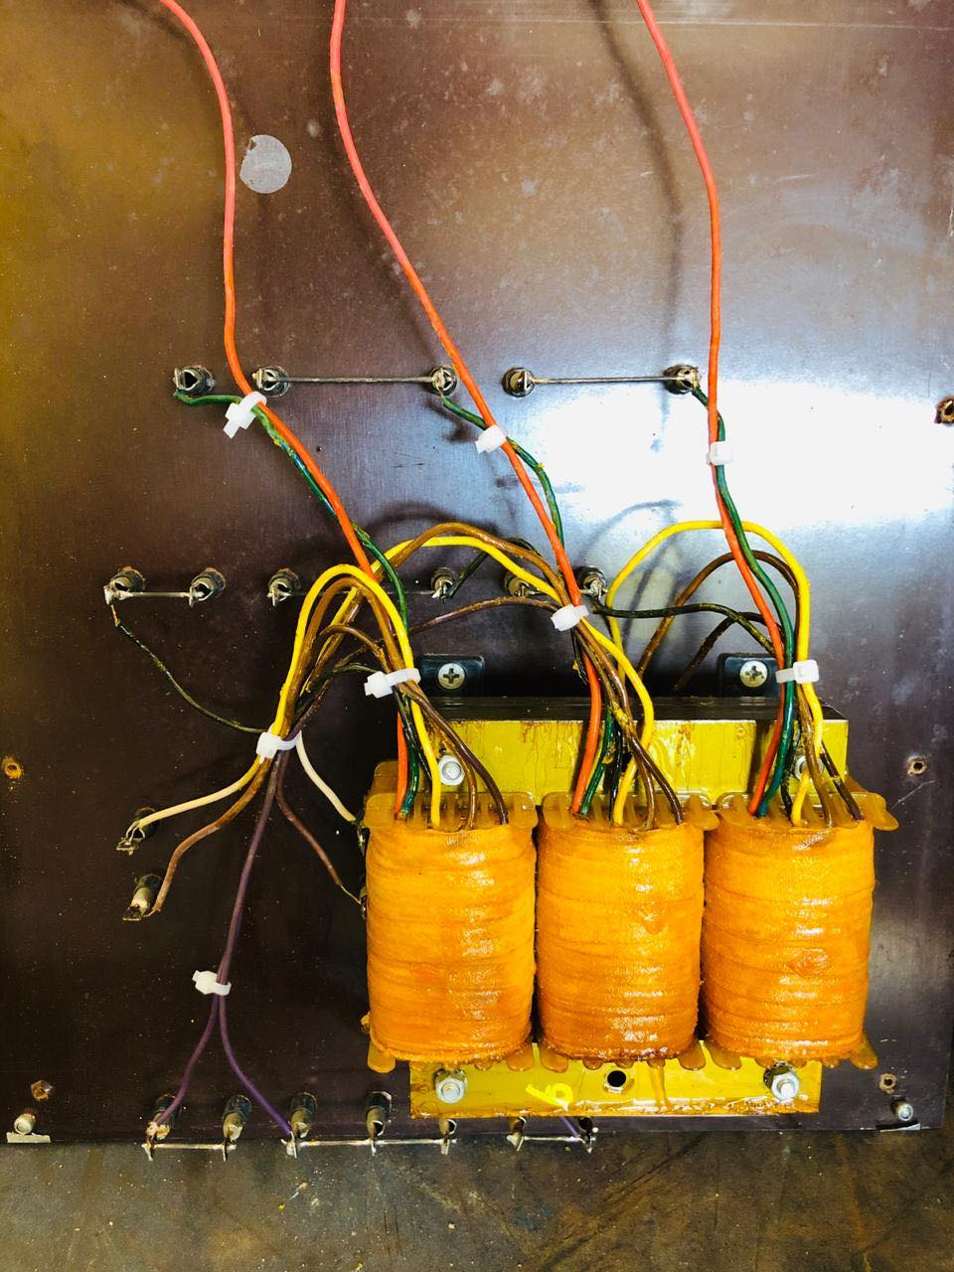
MANTENIMIENTO
ANTES
DESPUES
Fuente: Autor

Slide 43
CONCLUSIONES
Las conexiones trifásicas en las unidades navales proveen una mayor seguridad al buque y generan mayor potencia en el momento de distribuir la energía eléctrica para toda unidad.
El uso del simulador de electricidad permite al guardiamarina obtener las competencias necesarias y básicas en función de la carrera “Oficial de Marina” establecido en el rediseño de la maya curricular.
La propuesta planteada en base al estudio técnico del laboratorio permite al mismo recuperar su capacidad operativa e incluso incrementar las prácticas de laboratorio necesarios para la complementar el estudio de la materia.

Slide 44
RECOMENDACIONES
Transmitir a los guardiamarinas los conocimientos acerca de las conexiones trifásicas por su nivel de incidencia dentro de las unidades navales.
Incentivar a que todos los guardiamarinas aprendan a usar el simulador de electricidad de manera óptima por los beneficios que esta genera para la materia y su proceso de formación personal.
Asignar presupuesto necesario para realizar mantenimiento correctivo cada 2 años y así mantener la funcionalidad de los equipos del laboratorio de electricidad.

Slide 45






GRACIAS POR SU ATENCIÓN

